Slide 1
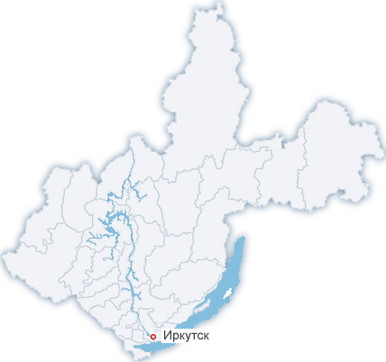
Об основных этапах реализации плана мероприятий проекта по профилактике буллинга (17 октября 2023 года)
Министерство образования Иркутской области
Государственное казенное учреждение Иркутской области «Центр психолого-педагогической, медицинской и социальной помощи, профилактики, реабилитации и коррекции»

Slide 2
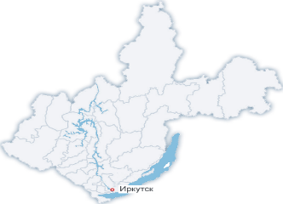
ПЛАН МЕРОПРИЯТИЙ («Дорожная карта») по реализации проекта по профилактике буллинга в муниципальных образовательных организациях Иркутской области на 2023 – 2025 годы
РЕГИОНАЛЬНЫЙ ОПЕРАТОР
Государственное казенное учреждение Иркутской области
«Центр психолого-педагогической, медицинской и социальной помощи,
профилактики, реабилитации и коррекции» (ГКУ «ЦПРК»)
Распоряжение министерства образования Иркутской области от 11 сентября №55-1213-мр «Об утверждении плана мероприятий по реализации проекта по профилактике буллинга в образовательных организациях Иркутской области на 2023 –2025 годы»

Slide 3
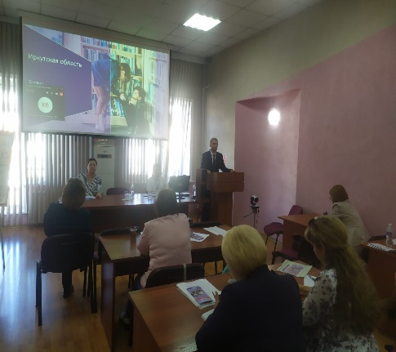
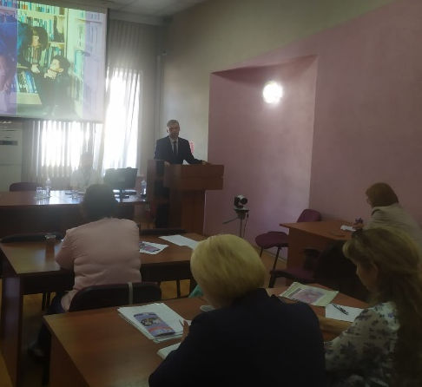
ПЛАН МЕРОПРИЯТИЙ («Дорожная карта») по реализации проекта по профилактике буллинга в муниципальных образовательных организациях Иркутской области на 2023 – 2025 годы
пункт 2. Проведение установочного совещания для руководителей МОУО (до 20 сентября 2023г.)
24 августа 2023 года - совещание для руководителей муниципальных органов управления образованием «Реализация пилотного проекта по снижению случаев буллинга в образовательных организациях Иркутской области»

Slide 4
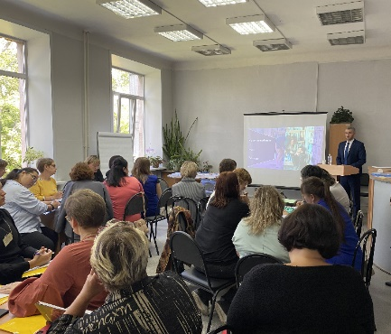
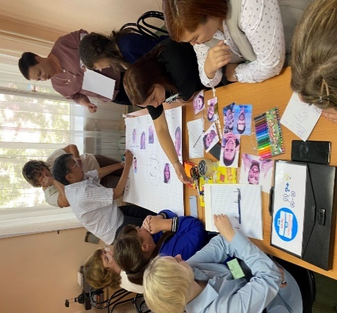
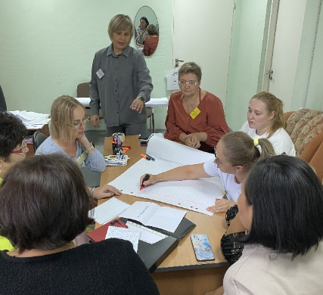
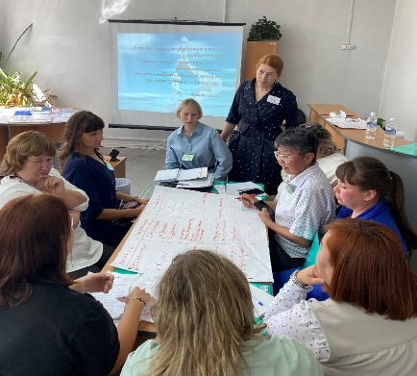
ПЛАН МЕРОПРИЯТИЙ («Дорожная карта») по реализации проекта по профилактике буллинга в муниципальных образовательных организациях Иркутской области на 2023 – 2025 годы
пункт 8. Проведение областного семинара-практикума для специалистов МОУО, муниципальных методических объединений, курирующих вопросы организации профилактической деятельности в муниципальной системе образования (до 15 сентября 2023г.).
23 августа - практико-ориентированный семинар для специалистов МОУО, муниципальных методических объединений, курирующих вопросы организации профилактической деятельности в муниципальной системе образования «Антибуллинговая политика в школе»
Аларский район
Ангарский городской округ
Баяндаевский район
Боханский район
город Братск
Братский район
Жигаловский район
город Зима
Зиминский район
город Иркутск
Иркутский район
Качугский район
Куйтунский район
Нижнеудинский район
Нукутский район
Ольхонский район
Осинский район
город Свирск
Тайшетский район
город Тулун
город Усолье-Сибирское
Усольский район
город Черемхово
Черемховский район
Шелеховский район
Эхирит-Булагатский район

Slide 5
ПЛАН МЕРОПРИЯТИЙ («Дорожная карта») по реализации проекта по профилактике буллинга в муниципальных образовательных организациях Иркутской области на 2023 – 2025 годы
пункт 3. Подготовка и направление в МОУО, ОО информационных материалов для проведения на местах рабочих совещаний по организации внедрения проекта с педагогическими коллективами.
(видеоролик)
тематические презентации
Письмо ГКУ «ЦПРК» «О направлении информации» от 28 августа 2023 г. №05-23/165

Slide 6
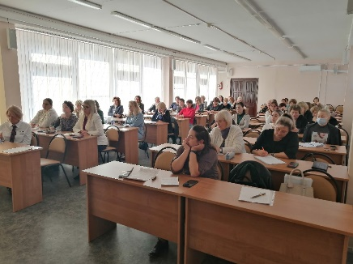
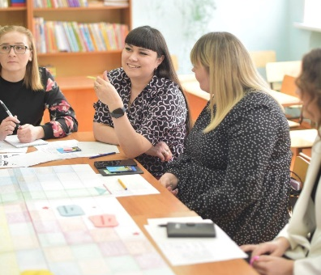
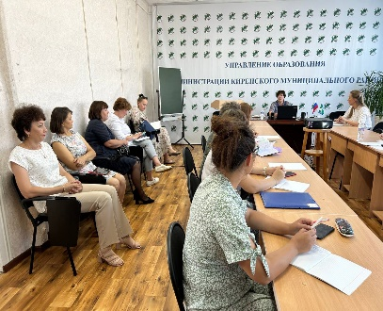
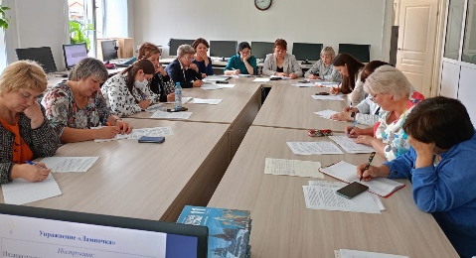
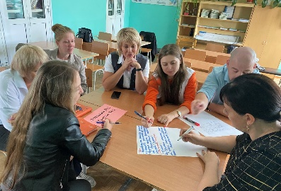
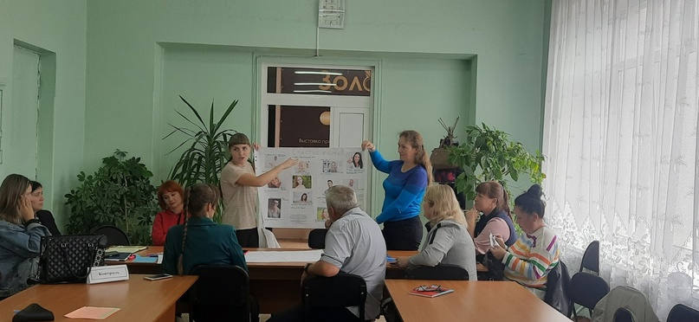
ПЛАН МЕРОПРИЯТИЙ («Дорожная карта») по реализации проекта по профилактике буллинга в муниципальных образовательных организациях Иркутской области на 2023 – 2025 годы
пункт 9. Проведение муниципальных семинаров-практикумов специалистами МОУО, муниципальных методических объединений, курирующих вопросы организации профилактической деятельности в муниципальной системе образования для заместителей директоров по воспитательной работе по запуску проекта по профилактике буллинга во всех муниципальных образовательных организациях (до 30 сентября 2023г.)
Боханский район
Город Братск
Жигаловский район
город Зима
Зиминский район
Киренский район
Куйтунский район
Нижнеудинский район
Осинский район
Тайшетский район
город Тулун
город Усолье-Сибирское
Усольский район
город Черемхово
Черемховский район
Шелеховский район
Эхирит-Булагатский район
город Братск
Черемховский район
видеоролик
Киренский район
Жигаловский район
Нижнеудинский район
город
Усолье-Сибирское
пункт 4. Проведение ОО рабочих совещаний по организации внедрения проекта с педагогическими коллективами (до 30 сентября 2023г.)

Slide 7
ПЛАН МЕРОПРИЯТИЙ («Дорожная карта») по реализации проекта по профилактике буллинга в муниципальных образовательных организациях Иркутской области на 2023 – 2025 годы
пункт 5. Проведение тематических родительских собраний по организации внедрения проекта (до 30 октября 2023г.)
пункт 6. Проведение информационной кампании по внедрению проекта среди обучающихся (до 30 октября 2023г.)
пункт 7. Создание на сайтах МОУО, ОО разделов по реализации проекта (до 10 октября 2023г.)
ПРОФИЛАКТИКА БУЛЛИНГА
РЕАЛИЗАЦИЯ ПРОЕКТА ПО ПРОФИЛАКТИКЕ БУЛЛИНГА В ИРКУТСКОЙ ОБЛАСТИ
Распоряжение министерства образования Иркутской области
Дорожная карта проекта
Антибуллинговая хартия
Школьный ориентир
Иные локальные акты ОО
БУЛЛИНГ: СОВЕТЫ УЧИТЕЛЯМ, ДЕТЯМ И РОДИТЕЛЯМ
Памятки
Буклеты
Рекомендации
Полезные ссылки и др.

Slide 8
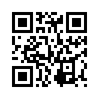
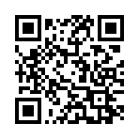
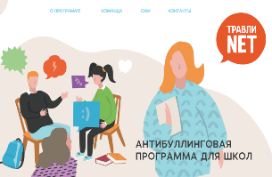
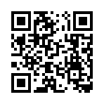
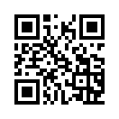
Информационный ресурс «Помощь рядом»
ФЕДЕРАЛЬНЫЕ ПРОЕКТЫ
по профилактике буллинга
Проект Травлинет.рф
Каждый важен
Я родитель

Slide 9
ПЛАН МЕРОПРИЯТИЙ («Дорожная карта») по реализации проекта по профилактике буллинга в муниципальных образовательных организациях Иркутской области на 2023 – 2025 годы
пункт 5. Актуализация во всех муниципальных ОО «Антибуллинговой хартии» (октябрь - ноябрь 2023г.)
Что это такое?
Зачем нужен этот документ?
Что сделать, чтобы в Вашей школе его приняли?
видеоролик
Правила общения – «Антибуллинговая Хартия»
С документом должны быть ознакомлены все субъекты образовательных отношений.

Slide 10
ПЛАН МЕРОПРИЯТИЙ («Дорожная карта») по реализации проекта по профилактике буллинга в муниципальных образовательных организациях Иркутской области на 2023 – 2025 годы
пункт 11. Внедрение во все ОО Иркутской области «Школьного ориентира», «Театра дружбы» и профилактического квест – игры «Класс#ВместеДружба» (октябрь 2023г. – март 2024 года)
пункт 1. Проведение в муниципальных и государственных образовательных организациях Иркутской области областной единой профилактической недели «Дружить ЗДОРОВО!», приуроченной к Международному дню борьбы против буллинга (январь 2024 года)
Социальный
театр
Квест
«Дружить здорово!»
Класс#Вместе
Дружба

Slide 11
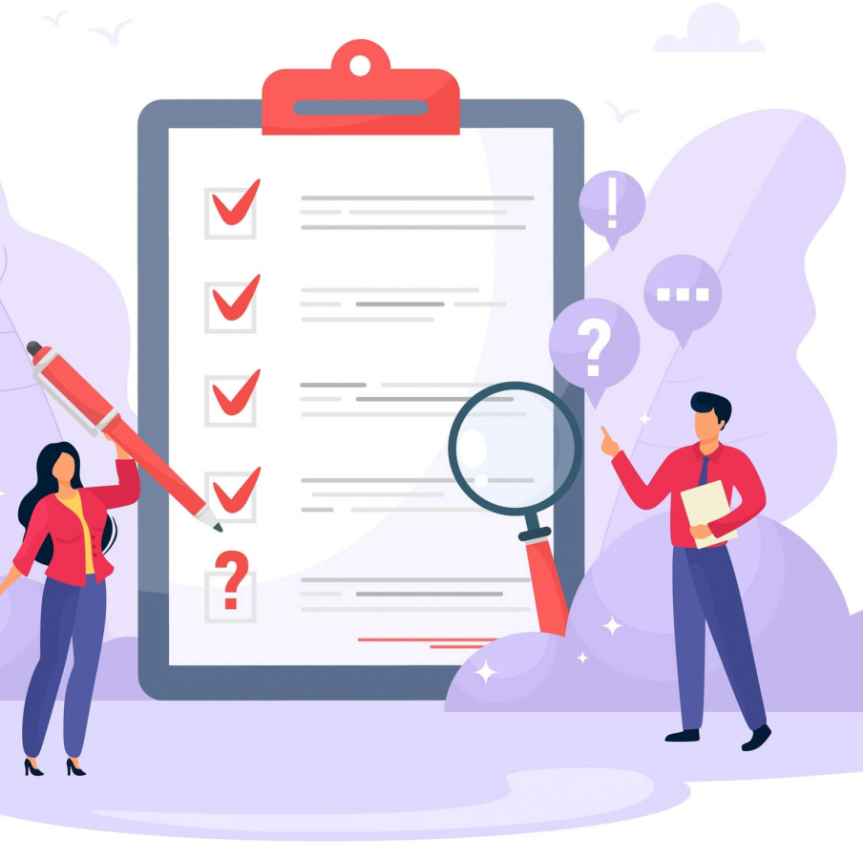
ПЛАН МЕРОПРИЯТИЙ («Дорожная карта») по реализации проекта по профилактике буллинга в муниципальных образовательных организациях Иркутской области на 2023 – 2025 годы
пункт 12. Проведение диагностики (анкетирования) обучающихся по выявлению проблем, связанных с буллингом, в ОО, анализ результатов обратной связи по внедрению проекта (апрель 2024г.)
пункт 13. Разработка и внедрение решения по итогам анализа результатов обратной связи от обучающихся ОО (май 2024г.)
видеоролик
пункт 14. Контроль за внедрением решений (распоряжения) министерства образования Иркутской области (сентябрь 2024г. – декабрь 2025г.)

Slide 12
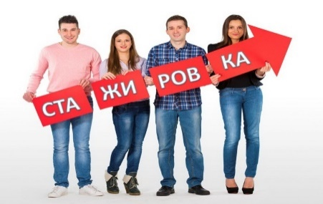
ПЛАН МЕРОПРИЯТИЙ («Дорожная карта») по реализации проекта по профилактике буллинга в муниципальных образовательных организациях Иркутской области на 2023 – 2025 годы
пункт 15. Проведение областной научно-практической конференции по итогам реализации проекта в 2024 году (сентябрь 2024г.)
пункт 16. Внедрение в практику ОО Иркутской области эффективного опыта по профилактике буллинга (сентябрь 2024г.-декабрь 2025г.)
видеоролик
Переговорные
(дискуссионные)
площадки, тренинги
Методическая
копилка ЦПРК

Slide 13
Министерство образования Иркутской области
ГКУ «Центр профилактики, реабилитации и коррекции»
Благодарим за внимание!
НАШИ КОНТАКТЫ
664013, г. Иркутск, ул. П.Красильникова, 54А
E-mail: cpnn@bk.ru
Сайт центра: цпрк.образование38.рф
тел. (3952)47-82-74
http://vk.com/public77316748 группа ГКУ «ЦПРК»
https://vk.com/club212690338 группа «PROпрофилактику для директоров»
ПРИГЛАШАЕМ К СОТРУДНИЧЕСТВУ!
Notes:
13

